Slide 1
ĐIỀU DƯỠNG HỒI SỨC CẤP CỨU Khoa điều dưỡng Đại học Duy Tân
Đề tài:
CHĂM SÓC BỆNH NHÂN
HÔN MÊ
GVHD: Nguyễn Phúc Học

Slide 2
Lớp K19YDD2 _ nhóm 7 Thành viên nhóm:
Đoàn Kiều Thu Hằng
Trần Thị Ánh Tuyết
Trần Thị Hoài
Đỗ Vân Anh
Mai Thị Mỹ Linh
Bùi Thị Hồng Nhung
Đặng Thị Thu
Huỳnh Thị Thúy Hậu
Nguyễn Thị Diễm My
Nguyễn Huỳnh Thùy Diễm
Đinh Nguyễn Anh Bách
Lê Ngọc Tân

Slide 3
Tổng quan về bệnh sốc hôn mê
Nguyên nhân hôn mê
Cơ chế sinh bệnh của hôn mê
Đánh giá mức độ hôn mê
Chẩn đoán
Quy trình điều dưỡng
Trình bày cách xử trí khi gặp hôn mê
NỘI DUNG

Slide 4
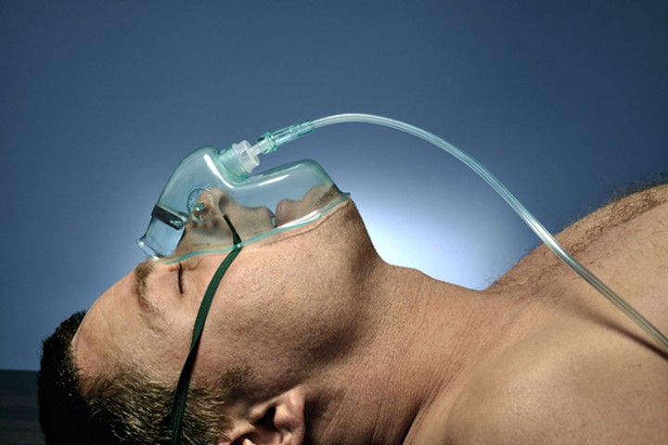
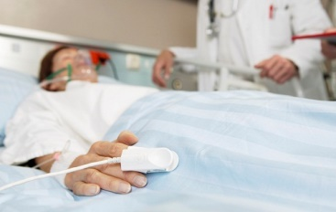
I. Đại cương
Định nghĩa: Hôn mê là tình trạng mất ý thức, là một phản ứng t­­ư­­ơng đối đồng nhất của não bộ đối với các kích thích nội sinh hoặc ngoại sinh khác nhau nh­­ư­­: thiếu ôxy, thay đổi độ pH, hạ đ­­ư­­ờng huyết, rối loạn nư­­­­ớc - điện giải cũng như­­­­ đối với các chất độc nội sinh và ngoại sinh.

Slide 5
Phân loại
Hôn mê độ I hay hôn mê nông
Hôn mê độ II hay hôn mê vừa, hôn mê thật sự
Hôn mê độ III hay hôn mê sâu
Hôn mê độ IV hay hôn mê quá mức, hôn mê không phục hồi

Slide 6
II/ Nguyên nhân
Hôn mê trong các bệnh lý tổn thương mạch máu não
Hôn mê liên quan đến bệnh lý nhiễm trùng
Hôn mê liên quan đến bệnh lý co giật
Hôn mê liên quan đến bệnh lý chuyển hóa
Hôn mê liên quan đến bệnh lý ngộ độc
Hôn mê trong bệnh lý chấn thương mạch sọ não

Slide 7
III/ Cơ chế bệnh sinh
a, Vị trí tổn thương của não gây hôn mê:
- Tổn thương hệ thống lưới hoạt hoá đi lên: làm vỏ não mất hoạt hoá, bị ức chế, mất khả năng thức tỉnh
Tổn thương ở vỏ não lan rộng ở cả hai bán cầu hoặc tổn thương nặng ở một bán cầu đại não gây tổn thương thứ phát lên cấu trúc lưới đi lên
Cơ chế sinh bệnh gây hôn mê phải tác động vào hai cấu trúc giải phẫu trên

Slide 8
B, TÍNH CHẤT TỔN THƯƠNG NÃO TRONG HÔN MÊ
Tổn thương đại thể
Hôn mê do u não, chảy máu não,nhồi máu não
Chấn thương đụng dập não,viêm não
Tổn thương vi thể
Hôn mê do ngộ độc
Hôn mê do nhiễm toan ceton trong đái tháo đường, hôn mê gan

Slide 9
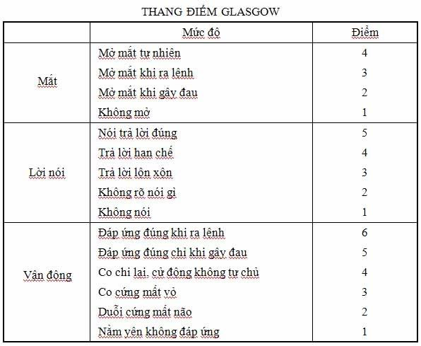
IV. ĐÁNH GIÁ MỨC ĐỘ HÔN MÊ THEO KẾT QUẢ ĐIỂM GLASGOW
15 điểm
bình thư­­­­ờng.
9-14 điểm
rối loạn ý thức nhẹ.
6 đến 8 điểm
rối loạn ý thức nặng.
4 đến 5 điểm
hôn mê sâu
3 điểm: hôn mê rất sâu, đe doạ không hồi phục

Slide 10
V.CHẨN ĐOÁN
A. CHẨN ĐOÁN XÁC ĐỊNH
Mất ý thức
Rối loạn thần kinh thực vật
Mất sự thức tỉnh
mất tri giác, mất trí nhớ, mất tiếng nói, mất vẻ điệu bộ
bao gồm mất chú ý, ngủ gà, đờ đẫn, hôn mê
Rối loạn hô hấp: Nhịp thở nhanh sâu, nhịp thở nhanh nông, ngừng thở nếu tổn thương não quá lớn, nhịp thở Cheyne-stokes
Rối loạn tuần hoàn: xanh tái, mạch nhanh, tăng huyết áp, cuối cùng là tụt huyết áp

Slide 11
B .CHẨN ĐOÁN PHÂN BIỆT
Rối loạn ý thức nhưng không có hôn
mê, bệnh nhân vẫn tỉnh (nhưng lẫn lộn)
Hội chứng khóa trong (locked in syndrome). Tổn thương các bó vận động dưới nhân (bó gối, bó tháp) còn hệ thống lưới thì nguyên vẹn
Rối loạn thần kinh chức năng, hysteria, rối loạn tâm thần:
Giấc ngủ kéo dài do tổn thương vùng đồi: vươn vai, ngáp, thở dài, kích thích thì tỉnh ngay.
Tình trạng lặng thinh bất động: Bệnh nhân còn tỉnh, nhãn cầu còn định hướng và nhắm mắt khi bị đe dọa

Slide 12
VI. XỬ TRÍ
Duy trì chức năng sống và điều chỉnh hằng số sinh lý
Chức năng hô hấp
+ A (Airway):
giữ thông
đư­­ư­­ờng thở, mở khí quản, đặt nội khí quản.
Trợ tim
+ B (Breathing): hô hấp hỗ trợ, thở ôxy.
+ Điều chỉnh huyết áp bằng các thuốc làm tăng hoặc gỉam áp, truyền dịch.
Chức năng tuần hoàn
Duy trì
n­­ư­­ớc điện giải và cân bằng kiềm toan

Slide 13
Xử trí
Chống phù não
Điều trị triệu chứng, biến chứng
Dinh d­­ư­­ỡng đầy đủ, chăm sóc hộ lý và phục hồi chức năng
Biện pháp chung không dùng thuốc
+ Tăng thông khí, thở ôxy
+ Nằm đầu cao 30⁰- 45⁰
+ Hạ thân nhiệt (hypothermie)
Các thuốc chống phù não
chống co giật, hạ sốt, cho kháng sinh trong
tr­ư­­ờng hợp bội nhiễm....
Chống bội nhiễm
Đảm bảo đủ năng lượng
Chống loét tỳ
Tiến hành tập vận động sớm
Dùng các thuốc bảo vệ và dinh dưỡng thần kinh

Slide 14
QUI TRÌNH ĐIỀU DƯỠNG
QTĐD
NHẬN ĐỊNH
LẬP KHCS
THỰC HIỆN KHCS
ĐÁNH GIÁ
CHUẨN ĐOÁN

Slide 15
1. NHẬN ĐỊNH
- Quan sát bệnh nhân.
- Đánh giá mức độ hôn mê.
- Phân loại được hôn mê có triệu chứng thần kinh chỉ điểm hay không?
- Lấy mạch, nhiệt độ, HA.
- Nhịp thở, tần số, kiểu thở có rối loạn không?
- Có các dấu hiệu cơ năng: Nhức đầu, nôn.
Hỏi : Tiền sử bệnh nhân có mắc bệnh gì không? Có vướng mắc gì về tình cảm trong gia đình và xã hội không? ( khâu này phải qua người nhà )
thu thập mọi giấy tờ, y bạ có liên quan đến bệnh nhân để giúp quá trình chẩn đoán, điều trị và chăm sóc.

Slide 16
 | CHUẨN ĐOÁN | LẬP KHCS | THỰC HIỆN KHCS | ĐÁNH GIÁ
 | - Rối loạn ý thứ hoặc mất ý thức do hôn mê | -Theo dõi, đánh giá tình trạng hôn mê để có hướng sử trí kịp thời | - Đánh giá tình trạng tri giác của BN qua thang điểm glassgow. -Theo dõi sát các DHST 1 giờ/ lần để phát hiện kịp thời những biến đổi bất thường - Thực hiện y lệnh | Tình trạng hôn mê có cải thiện không?
 | . Nguy cơ bội nhiễm phổi do BN tăng tiết đờm dãi,thở qua NKQ và nằm bất động lâu ngày | . Hạn chế nguy cơ xảy ra | - Vệ sinh, hút đờm dãi cho BN thường xuyên tránh tình trạng ứ động quá nhiều, và đảm bảo nguyên tắc vô khuẩn, chăm sóc NKQ - Thay đổi tư thế cho Bn tránh nằm quá lâu (2h/l) gây ứ đọng đờm dãi. - Có thể đặt BN theo tư thế dẫn lưu, vỗ rung nhưng phải lưu ý đến các ống dẫn trên người bệnh (NKQ) - Vệ sinh răng miệng cho BN hằng ngày. - Thực hiện y lệnh | Nguy cơ có xảy ra hay không?

Slide 17
CHUẨN ĐOÁN | LẬP KHCS | THỰC HIỆN KHCS | ĐÁNH GIÁ
BN tăng thân nhiệt nghi do nhiễm trùng đường hô hấp | Hạ thân nhiệt cho bệnh nhân | - Lau mát cho BN bằng khăn ấm đặt biệt là các vị trí nách, bẹn, cổ... - Thường xuyên theo dõi DHST (1l/1h) - Thực hiện y lệnh thuốc hạ sốt, và truyền dịch. - TD các kết quả xét nghiệm (CTM, ĐGĐ) | Bệnh nhân có hạ sốt hay ko?
Cơ thể suy kiệt do bệnh, và chế độ nuôi dưỡng qua sonde | Cải thiện tình trạng suy kiệt cho BN | - Thực hiện chế độ ăn đúng giờ cho BN tránh tình trạng bỏ bữa. - Cho BN ăn theo chế độ ăn của khoa dinh dưỡng quy định: mỗi ngày ăn 5 bữa (6h,11h,15h,18h,22h), mỗi bữa ăn 300ml soup. - Lưu ý khi bơm ăn, phải thực hiện đúng quy trình cho ăn tránh xảy ra các tai biến | Tình trạng suy kiệt có cải thiện không?

Slide 18
CHUẨN ĐOÁN | LẬP KHCS | THỰC HIỆN KHCS | ĐÁNH GIÁ
Nguy cơ loét ép do BN năm bất động lâu ngày | Hạn chế nguy cơ xảy ra. | - Thay đổi tư thế cho BN tránh nằm quá lâu ở một tư thế gây tì đè (2h/lần), lưu ý khi thay đổi tư thế phải chú ý đến ống NKQ, không được làm gập ống hoặc sút ống. - Cho BN nằm nệm nước hoặc nệm hơi, nếu nệm nước thì nhân viên y tế phối hợp với người nhà thường xuyên ấn nệm nước. - Vệ sinh da sạch sẽ, cẩn thận, tránh gây xây xát da nhất là các vùng bị tì đè. - Thay ra trải giường hằng ngày và ngay khi bẩn, đặt biệt là sau khi BN đi vệ sinh. - Theo dõi thường xuyên các vị trí tì đè để phát hiện sớm các dấu hiệu loét ép để sử trí kịp thời. | Loét ép có xảy ra không?

Slide 19
CHUẨN ĐOÁN | LẬP KHCS | THỰC HIỆN KHCS | ĐÁNH GIÁ
Người nhà BN lo lắng,bất an về tình trạng BN | Giáo dục sức khỏe cho người nhà của bệnh nhân | - Báo tin, giải thích về tình trạng của BN cho người nhà được biết, và các nguy cơ xấu nhất có thể xảy ra để người nhà phối hợp tốt trong điều trị. - Động viên, trấn an người nhà. - Hướng dẫn về nội quy khoa phòng, giờ thăm nuôi để tránh ảnh hưởng đến việc điều trị, chăm sóc. | Người nhà đã nẵm rõ tình trạng của người bệnh hay chưa?

